Slide 1



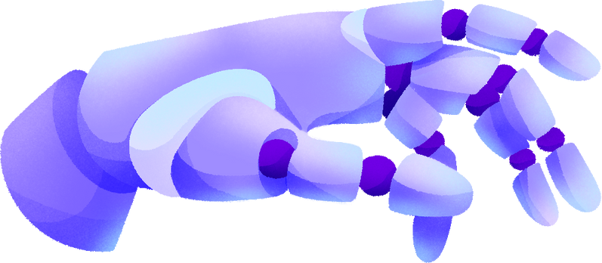

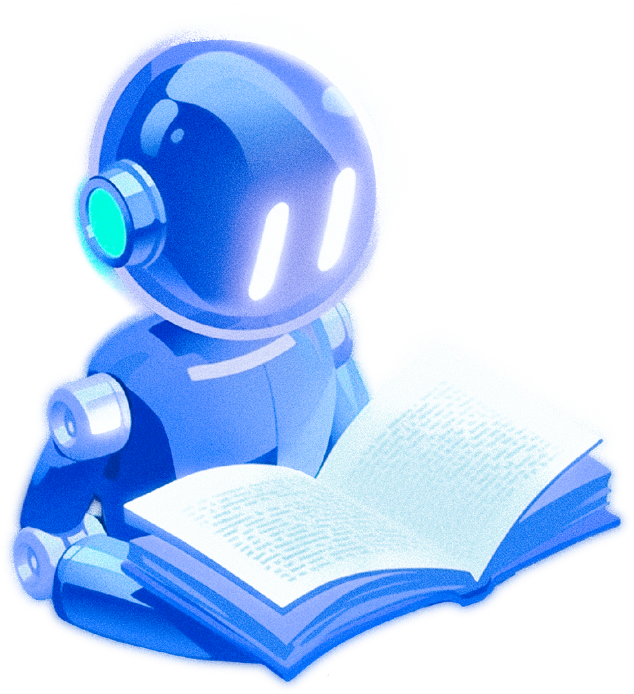
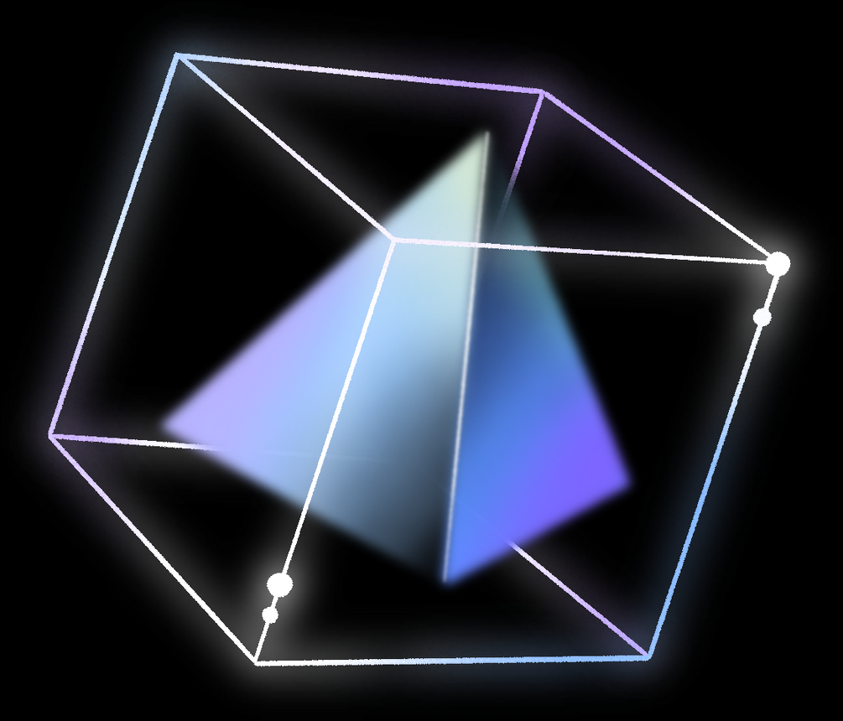
National Institute of Statistics and Applied Economics
ARTIFICIAL INTELLIGENCE
Générateur de Résumés intelligents && Multilingue
réalisé par :
M Ouchake Younes
Encadré par :
Mm .El karfi Ikram

Slide 2
TABLE OF CONTENTS
01
02
03
Introduction
Problématique
Solution proposée
04
05
06
10
Analyse des besoins
Conception d’Architecture
Architecture du projet
conclusion
07
08
09
Workflow du projet
Extraction de données
Developpement de l’interface

Slide 3
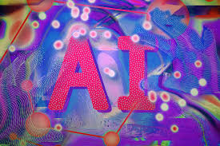



INTRODUCTION
L’intelligence artificielle générative de texte permet à des modèles entraînés de produire automatiquement du contenu cohérent à partir d’un contexte donné. Basée sur des architectures comme les Transformers, elle est utilisée pour générer des textes variés (résumés, dialogues, etc.) et trouve des applications dans de nombreux domaines, en automatisant des tâches liées à la compréhension et à la production du langage..
Innovation
Différenciation
Objectif principal
Créer une application capable de générer automatiquement des résumés pertinents à partir de documents dans différentes langues
Adaptation de modèles d'IA générative par fine-tuning pour optimiser la qualité des résumés en français et autres langues.
Traitement multilingue et gestion de sources variées (texte, PDF, audio)

Slide 4
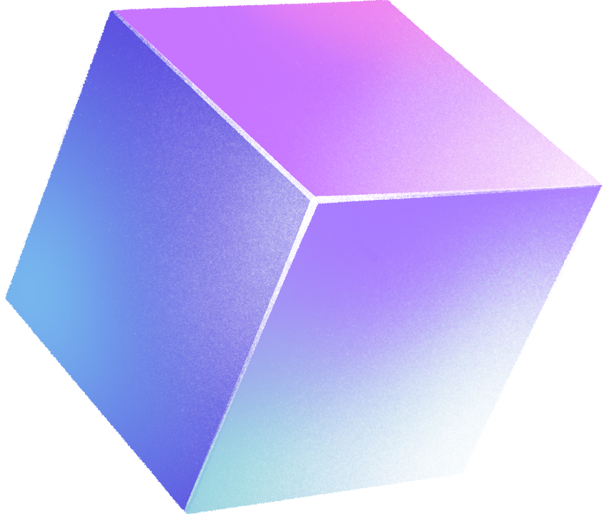
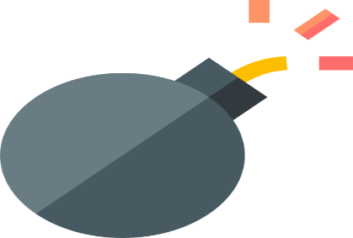

Problématique
Explosion documentaire
Temps limité
Qualité variable des résumés
Tous les secteurs professionnels font face à une surcharge d'information provenant de textes, rapports, transcriptions audio, podcasts, etc., rendant difficile l'extraction rapide de l'information essentielle.
Les utilisateurs (étudiants, chercheurs, professionnels) doivent pouvoir saisir rapidement le contenu clé sans lire ou écouter l'intégralité des documents parfois longs ou complexes..
Les outils de synthèse automatique actuellement disponibles produisent des résultats génériques, souvent incohérents ou peu pertinents, notamment pour les textes longs ou les documents audio..

Slide 5

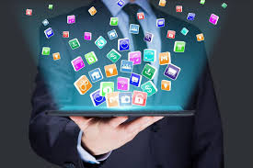


Solution proposée
Un générateur de résumés intelligent et multilingue
Application intelligente et accessible
Synthèse multilingue optimisée
Modèles fine-tunés et personnalisables
Support du français, de l’anglais, de l’arabe, et d'autres langues.
Détection automatique de la langue et adaptation du résumé.
Respect des spécificités linguistiques grâce à l’usage de modèles adaptés
Fine-tuning de modèles pré-entraînés pour une meilleure qualité de résumé.
Options de personnalisation : longueur, style (standard ou structuré), horodatage audio.
Traitement multimodal performant pour de longs documents ou fichiers complexes
Interface tout-en-un, simple d’utilisation, pour tous types de documents (texte, PDF, audio)
Expérience utilisateur fluide, sans besoin de compétences techniques
Visualisation directe des contenus et des résultats

Slide 6
Analyse des besoins
L’analyse des besoins a permis de cadrer le périmètre fonctionnel et technique du projet, en identifiant les attentes des utilisateurs, les contraintes techniques et les cas d’usage concrets.
Besoins fonctionnels
Générer automatiquement des résumés à partir de contenus variés : texte brut, documents PDF et fichiers audio.
Permettre la détection automatique de la langue du document.
Fournir des résumés personnalisables : choix de la longueur, structuration, affichage d’horodatages.
Afficher un aperçu clair du contenu source (PDF, audio, texte).
Donner la possibilité de copier, exporter ou télécharger le résumé.
Afficher des statistiques informatives sur le résumé (longueur, durée, mots, etc.).
Besoins non-fonctionnels
Performance : génération du résumé en moins de 30 secondes.
Accessibilité : interface simple et responsive utilisable par tous.
Multilingue : support des langues principales (français, anglais, arabe).
Sécurité : aucun stockage permanent des fichiers ou données utilisateur.

Slide 7


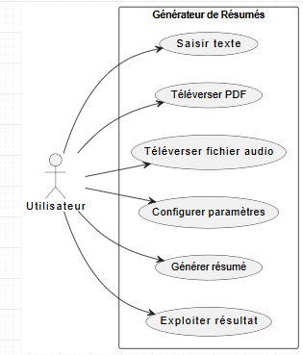
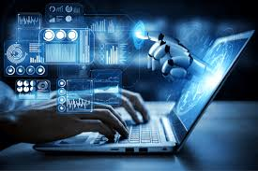

Diagramme de cas d’utilisation

Slide 8


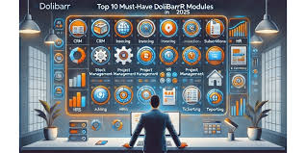
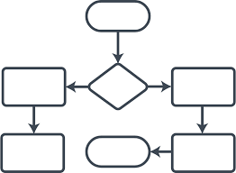
Conception de l’architecture
Définition des modules
Choix des technologies et modèles
Schématisation des flux
Des diagrammes ont été établis pour illustrer le parcours d’un fichier (texte, PDF ou audio) jusqu’à la génération du résumé, en passant par le traitement et la restitution.
Cette phase a permis de poser les bases techniques et fonctionnelles de l’application.: le projet a été divisé en modules distincts :
NLP pour la synthèse de texte,
Transcription pour l’audio (Whisper),
UI pour l’interface utilisateur (Streamlit),
Stockage temporaire pour les fichiers uploadés et résultats.
Hugging Face Transformers pour le NLP,
PyMuPDF pour le traitement des PDF,
Whisper pour la transcription audio,
Streamlit pour l’interface.

Slide 9
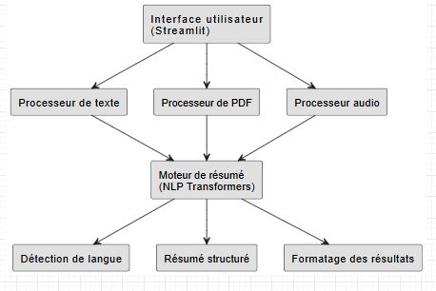
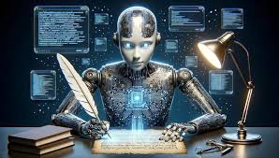
Architecture du projet

Slide 10
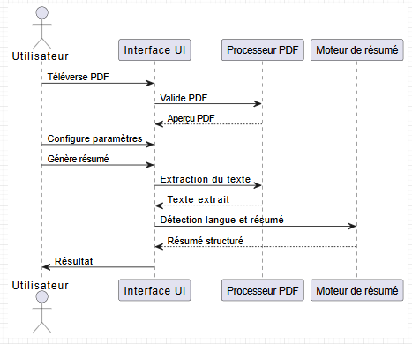
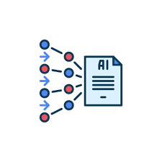
Diagramme de sequence

Slide 11

Workflow du projet
01
02
03
04
Collecte et Ingestion
Détection de langue
Prétraitement des données
Sélection du modèle
Saisie manuelle, import de PDF ou audio
Upload via interface Streamlit
Déclenchement du pipeline de traitement
Identification automatique de la langue (français, anglais, arabe, etc.),
Orientation vers le modèle NLP adapté
Pour le texte : nettoyage et normalisation
Pour le PDF : extraction structurée avec PyMuPDF
Pour l’audio : transcription automatique avec Whisper.
Utilisation de modèles fine-tunés selon la langue :
bart-large-cnn (anglais)
barthez-orangesum (français)
mT5_XLSum (arabe et multilingue)

Slide 12
Workflow du projet
05
06
Génération du résumé
Post-traitement & Affichage
Application du modèle NLP sélectionné
Résumé généré selon les préférences utilisateur (longueur, structuration)
Utilisation de modèles fine-tunés selon la langue :
Résumé formaté et lisible
Affichage des statistiques ( nombre de mots, caractères)
Options : copier, télécharger ou partager le résumé

Slide 13
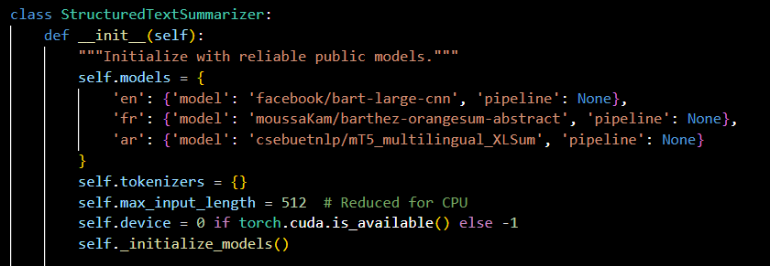
résumé de texte multilingue basé sur des modèles pré-entraînés

Slide 14
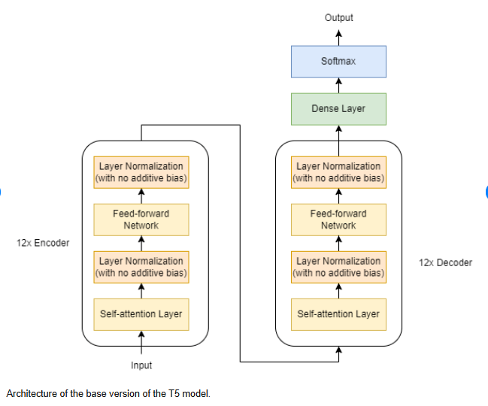
Architecture of the base version of the mT5
Composants principaux :
Input (Entrée)
Le texte source est tokenizé et converti en représentations vectorielles avant d'être traité par le modèle.
12x Encoder (Empilement de 12 encodeurs) Chaque encodeur est composé de :
Self-Attention Layer (Couche d'auto-attention)
Permet au modèle de comprendre les relations entre les mots dans la phrase d'entrée.
Layer Normalization (Normalisation de couche, sans biais additif)
Stabilise l'apprentissage en normalisant les activations.
Feed-forward Network (Réseau feed-forward)
Applique des transformations non-linéaires pour enrichir les représentations.
12x Decoder (Empilement de 12 décodeurs) Chaque décodeur est similaire à l'encodeur, mais avec deux différences clés :
Self-Attention Layer (Auto-attention sur les mots déjà générés).
Cross-Attention Layer (non mentionnée ici, mais généralement présente pour prendre en compte la sortie de l'encodeur).
Feed-forward Network et Layer Normalization comme dans l'encodeur.
Dense Layer (Couche dense)
Projette les représentations finales dans un espace de sortie (par exemple, pour prédire le prochain token).
Softmax
Convertit les logits en probabilités pour sélectionner le mot suivant dans la génération de texte.

Slide 15



Extraction et préparation des données
2
Nettoyage et annotation
Les textes ont été filtrés, nettoyés (suppression des balises HTML, doublons…), et balisés pour indiquer les parties à résumer.
1
3
Collecte de données multilingues
Des jeux de données ont été rassemblés pour les langues ciblées : français, anglais, arabe (articles, documents publics, corpus journalistiques).
Formatage pour le fine-tuning
Des jeux de données ont été rassemblés pour les langues ciblées : français, anglais, arabe (articles, documents publics, corpus journalistiques).

Slide 16




Développement de l’interface
01
Développement avec Streamlit :
Utilisation de composants interactifs (upload, selectbox, boutons, affichage dynamique).
Fonctionnalités intégrées :
Upload de fichier texte, PDF ou audio
Configuration des options de résumé (longueur, structuration)
Affichage des résultats et feedback utilisateur
02
03
Adaptation multilingue :
L’interface détecte automatiquement la langue du contenu et s’adapte.

Slide 17

Technologies utilisées
📚Traitement du langage naturel (NLP)
PyTorch et Transformers (Hugging Face) : Utilisés pour l’intégration et le fine-tuning de modèles de résumé basés sur des architectures modernes comme BART et mT5.
NLTK et spaCy : Employés pour le nettoyage des textes, la segmentation, la détection de langue, et d’autres tâches de prétraitement linguistique.
01
📄 Extraction et traitement des contenus
02
PyMuPDF : Permet d’extraire efficacement le texte des documents PDF tout en conservant leur structure (titres, paragraphes).
Whisper : Modèle de transcription automatique développé par OpenAI, utilisé pour convertir les fichiers audio en texte avec prise en charge multilingue.
03
🖥️ Interface utilisateur et déploiement
treamlit : Framework Python simple et rapide pour le développement d’interfaces web interactives. Il permet :
Le chargement de fichiers,
L’affichage des résultats,
La personnalisation des paramètres de résumé.
Possibilité de déploiement sur des plateformes comme Streamlit Cloud ou serveurs personnalisés.

Slide 18
Demonstration

Slide 19
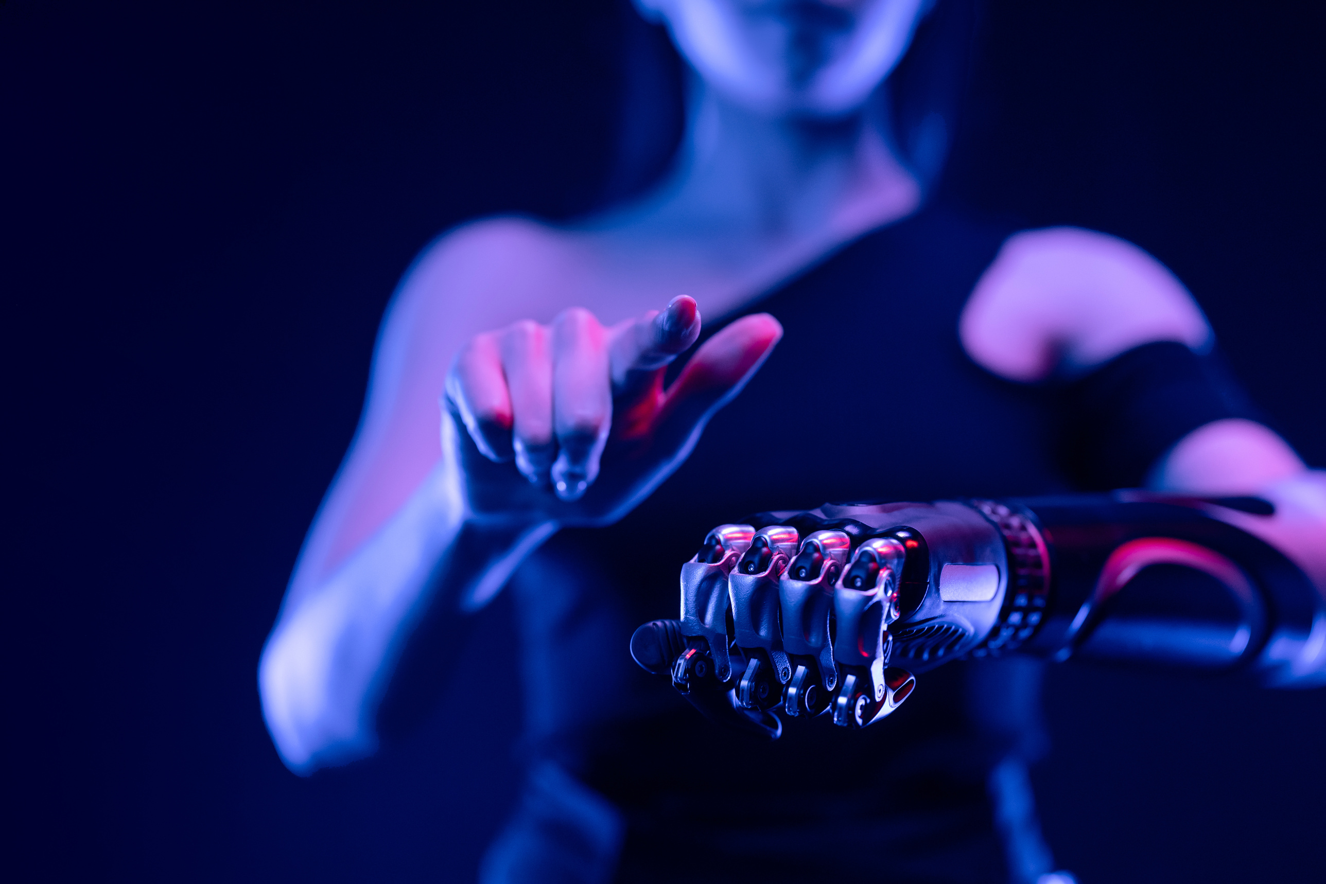
conclusion
Ce projet démontre le potentiel de l’IA générative pour résoudre un défi réel : la surcharge d’information. En combinant des modèles de traitement du langage de pointe, une interface accessible et une prise en charge multilingue et multimodale, nous avons conçu une solution capable de générer automatiquement des résumés cohérents, pertinents et adaptés aux besoins des utilisateurs.
Grâce à l’adaptation fine des modèles comme BARThez, BART-Large-CNN et mT5, notre application se distingue par sa qualité de résumé en français, anglais et arabe, tout en gérant différents types de contenus (texte, PDF, audio).
Enfin, ce travail ouvre la voie à des perspectives d’amélioration : intégration de nouveaux formats (vidéo), développement d’une API publique, amélioration de la personnalisation des résumés ou encore déploiement à grande échelle dans des environnements professionnels

Slide 20

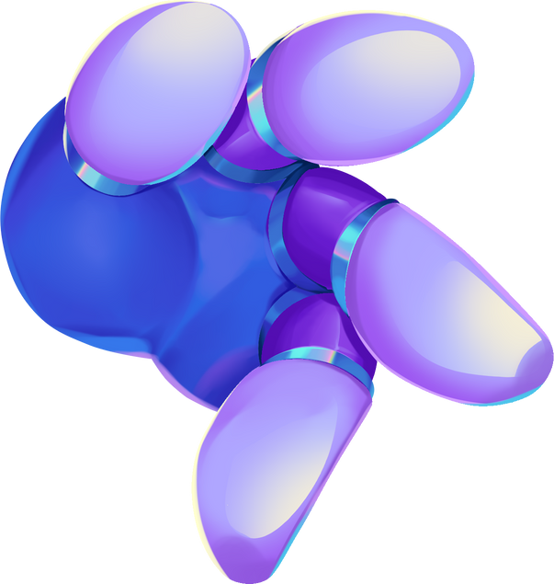

Thank you for your attention

